Slide 1
第六章
数据库的设计

Slide 2
课程内容回顾
数据库有哪些基本操作？
  建库
  建表
  加约束
  创建登录帐户
基本的数据操纵语句有哪些？语法是？
  增（INSERT）
  删（DELETE）
  改（UPDATE）
  查（SELECT）
常用的聚合函数有哪些？
表连接分为哪几种类型？
Notes:
讲解要点：
1.提问学员，回顾并总结已学知识点
2.引导学员：恭贺大家在上一阶段的学习中取得了骄人的成绩，经过上一阶段的优胜劣汰，继续后期的深入学习。目前我们还存在如下问题：
a)以前我们使用企业管理器手工创建的数据库，当项目结束后，如何将数据库移植到客户的计算机上？
答案：一般使用T－SQL语句建库、建表、加约束（代替手工创建），编辑为*.sql文件，然后移植该SQL文件到客户机并执行即可。
b)T-SQL既然是一门语言，它和其他高级语言（如C、Java等）一样，具有强大的编程能力。
答案：例如定义变量、IF/WHILE等逻辑控制语句，还有和C语言函数等价的功能－－存储过程
c)目前我们学习的约束都比较简单和初级，SQL Server还支持更加复杂的高级约束－－－触发器
3.基于这些问题，引出本书讲解的课程目标，进入下一页幻灯

Slide 3
本章目标
了解设计数据库的步骤
掌握如何绘制数据库的E-R图
理解数据库的规范化－三大范式

Slide 4


为什么需要设计数据库
良好的数据库设计：
节省数据的存储空间
能够保证数据的完整性
方便进行数据库应用系统的开发
糟糕的数据库设计：
数据冗余、存储空间浪费
内存空间浪费
数据更新和插入的异常
Notes:
2.告诉学员：建库之前需要先设计数据库，所以数据库的相关操作应为：
设计数据库->建库->建表－>加约束->插入测试数据->建查询……

Slide 5
为什么要规范化数据
假设有如下结构的关系：
Sudent（学号,所在系,系主任, 课程名,成绩）
学号 | 姓名 | 所在系 | 系主任 | 课程名 | 成绩
2005216111 | 吴秋娟 | 外语系 | 王伟 | 德语 | 70
2005216112 | 穆金华 | 外语系 | 王伟 | 英语 | 82
2005216115 | 张欣欣 | 外语系 | 王伟 | 德语 | 57
2005237117 | 孟霞 | 中文系 | 徐玲 | 传统文化 | 79

Slide 6
为什么要规范化数据
1 数据冗余
例：每一个系主任的姓名重复出现。
2 更新异常
例：某系更换系主任后，系统必须修改与该系学生有关的每一个元组。
3 插入异常
例，如果一个系刚成立，尚无学生，无法把这个系及其系主任的信息存入数据库。
4 删除异常
例，如果某个系的学生全部毕业了， 在删除该系学生信息的同时，把这个系及其系主任的信息也丢掉了。

Slide 7

软件项目开发周期
现实世界
信息世界
数据库世界
建模
模型转换
规范化
需求分析阶段：分析客户的业务和数据处理需求;
概要设计阶段：设计数据库的E-R模型图，确认需求信息
的正确和完整;
详细设计阶段：将E-R图转换为多张表，进行逻辑设计，
并应用数据库设计的三大范式进行审核;
代码编写阶段：选择具体数据库进行物理实现，并编写
代码实现前端应用;
软件测试阶段：……
安装部署：……
Notes:
讲解要点：
既然我们建库前需要预先设计数据库，那到底如何设计呢？
我们一起从数据库设计的角度，看看项目开发周期的不同阶段，数据库设计的具体工作有哪些。
1.重点讲解与数据库设计相关的各个阶段。
2.强调需求分析阶段：分析客户的业务需求。
3.强调概要设计阶段：重点是分析数据库E-R图（类似建筑方面的施工图），
用于项目团队之间以及团队和客户之间的沟通，客户根据图纸提出修改意见，
项目组修改后再与客户反复沟通，直到客户确认。 E-R的好处主要是简洁直观。
4.强调详细设计阶段：重点是实现，需要把E-R图转化为具体的多张表。
但是10个人有10种设计方案，所以我们需要评估、审核并优化，审核时就需要一些设计规则进行审核，
这些规则就是三大范式。
5.在代码编写阶段：我们再根据项目性能要求、项目经费、技术实现难度等选择是Access/SQl Server还是Oracle等
进行物理实现：建库、建表、加约束等。

Slide 8
数据库设计的步骤
用户需求集合分析
需求分析阶段
设计概念结构
概念设计阶段
设计逻辑结构
逻辑设计阶段
数据库结构设计
数据模型优化
不满意
设计物理结构
评价设计，性能预测
物理设计阶段
不满意
物理实现
数据库
实施阶段
实验性运行
程序结构设计
不满意
使用、维护数据库
数据库运行、维护

Slide 9
概念结构设计：主要任务是根据需求分析阶段的系统说明书，产生概念模型，形成ER模型。
数据库的逻辑结构设计的目标就是将概念结构转换成特定的DBMS所支持的数据模型，并对其优化的过程。
数据库的物理设计目标是在选定的DBMS上建立起逻辑设计结构确立的数据库的结构。

Slide 10
设计数据库的步骤4-1
收集信息：
与该系统有关人员进行交流、坐谈，充分理解数据库需要完成的任务
BBS论坛的基本功能：
用户注册和登录，后台数据库需要存放用户的注册信息和在线状态信息；
用户发贴，后台数据库需要存放贴子相关信息，如贴子内容、标题等；
论坛版块管理：后台数据库需要存放各个版块信息，如版主、版块名称、贴子数等；
Notes:
讲解要点：
在需求分析阶段，设计数据库的一般步骤（结合BBS论坛系统讲解）：
1.收集信息：
提问学员：论坛的基本功能有哪些？引导回答：注册、登录、发贴、版主论坛管理等

Slide 11
设计数据库的步骤4-2
标识对象（实体－Entity）
标识数据库要管理的关键对象或实体
实体一般是名词：
用户：论坛普通用户、各版块的版主。
用户发的主贴
用户发的跟贴（回贴）
版块：论坛的各个版块信息
Notes:
2.标识对象：
告诉学员实体的概念：相当于Java中讲解的对象，现实中实实在在存在的事物都是实体，如汽车、房子、人等。
强调实体一般是名词，英文是Entity
提问学员：BBS论坛中有哪些实体？引导回答：用户、主贴、跟贴 。因为主贴和跟贴的信息不完全一样（如跟贴数等），
所以分开。版主不是实体，因为它属于用户实体，它只是一种拥有特权的特殊用户。

Slide 12
设计数据库的步骤4-3
标识每个实体的属性（Attribute）
论坛用户：
呢称
密码
电子邮件
生日
性别
用户的等级
备注信息
注册日期
状态
积分
主贴
发贴人
发贴表情
回复数量
标题
正文
发贴时间
点击数
状态：
最后回复时间
回贴
贴子编号
回贴人,
回贴表情
标题
正文
回贴时间
点击数
版块
版块名称
版主
本版格言
点击率
发贴数
Notes:
3.标识每个对象的属性。
告诉学员属性的概念：相当于某个实体的子成员信息，类似Java中类的属性。
提问学员用户、主贴、回帖、版块等实体有哪些属性，列出主要的即可。

Slide 13
设计数据库的步骤4-4
标识对象之间的关系（Relationship）
跟贴和主贴有主从关系：我们需要在跟贴对象中表明它是谁的跟贴；
版块和用户有关系：从用户对象中可以根据版块对象查出对应的版主用户的情况；
主贴和版块有主从关系：需要表明发贴是属于哪个版块的；
跟贴和版块有主从关系：需要表明跟贴是属于哪个版块的；
Notes:
4.世界万物都是联系的，一个系统中的实体间也是如此，所以我们还需要标出实体间的关系。
强调关系一般是动词。如用户发出主贴，发出就是一个关系，用于表示用户实体和主贴实体间的联系，它是一个动词。
提问学员：
1）跟贴和主贴有什么关系？
2）版块和用户（版主）有什么关系
3）主贴和版块有什么关系
4）跟贴和版块有什么关系
答案参考幻灯片。

Slide 14
绘制E-R图 4-1
E-R（Entity－Relationship）实体关系图
符合 | 含义
 | 实体，一般是名词
 | 属性，一般是名词
 | 关系，一般是动词
Notes:
告诉学员：在设计阶段，设计数据库的一般步骤为：
1.绘制E-R图图纸，用于和客户沟通交流意见，并反复修改，直到客户确认
2.客户确认后，将E-R图转换为表
3.应用三大范式对设计的多张表进行审核并规范化表的结构
我们先看看如何绘制E-R图，它和施工图一样，有许多行业规定的绘图符合，表示特殊的含义。

Slide 15

绘制E-R图 4-2
管理
bbsUser
（用户，版主）
bbsSection
（版块）
昵称
出生日期
……
版块名称
版主
……

Slide 16


绘制E-R图 4-3
映射基数
X
X
X
X
Y
Y
Y
Y
X
X
X
X
Y
Y
Y
Y
一对一
一对多
1 N
M N
客户
订单
产品
X
X
X
X
Y
Y
Y
X
X
X
X
Y
Y
Y
Y
多对一
多对多
Notes:
讲解要点：
1）分别讲解各种映射关系的生活例子，还可以让学员举例。
例如： 1对1关系，1台车对于一个车位。
2）告诉学员，1对多有的参考资料还表示为1:M或1：∞ ，多对多表示为：M：N或∞ ：∞

Slide 17
绘制E-R图
用户积分
性别
用户等级
备注信息
注册日期
版块名称
本版留言
发贴数
管理
论坛用户（BBSUser）
1
1
版块（BBSSection）
版主
点击率
密码
状态
昵称
电子邮件
生日
1
1
1
发表
属于
发表
属于
论坛E-R图
M
M
M
M
所在版块
贴子编号
状态
正文
发贴人
M
标题
发贴人
贴子编号
正文
点击率
发贴（BBSTopic）
跟随
跟贴（BBSReply）
1
M
标题
发贴时间
点击率
回复数量
发贴表情
最后回复时间
发贴时间
所在版块
最后回复时间
发贴表情
Notes:
展示BBS论坛的ER图示例，强调：
1）实体的符号
2）属性的符号
3）关系的符号
4）关系映射的表示：关系显示标出1：M等。
绘制了ER图后，需要和客户反复沟通，确认和需求是否一致或信息表示是否完整，客户提出意见并修改，直到确认为止。
告诉学员绘制ER图可以使用微软的Word或VISIO以及Sybase公司的PowerDesigner，不同的工具表示方法略有不同。
上机我们将使用业界流行的PowerDesigner绘制。

Slide 18
E-R模型到关系模型的转换
1
实体（E）转换为关系模式
2
联系（R）转换为关系模式

Slide 19
实体转换为关系模式的方法
一个实体转换为一个关系模式，实体的属性就是关系的属性，实体的码就是关系的码。
例如：学生实体转换为关系模式
实体
学生（学号，姓名，性别,出生日期）
关系
Student(SID,Sname,Sex,Birthday,Specialty)

Slide 20
联系转换为关系模式的方法
一对一：将联系与任意端实体所对应的关系模式合并，加入另一端实体的码和联系的属性。
学校编号
名称
学校
1
任职日期
任职
1
校长
编号
姓名

Slide 21
联系转换为关系模式的方法
任职（R）
任职日期
1 ： 1
学校（E）
学校编号（PK）
名称
校长（E）
编号（PK）
姓名
学校（学校编号，名称）
校长（编号，姓名，学校编号，任职日期）

Slide 22
联系转换为关系模式的方法
一对多：将联系与n端实体所对应的关系模式合并，加入1端实体的码和联系的属性。
读者编号
姓名
读者
n
属于类型
_{借阅数量}
1
读者类型
类型编号
类型名称
限借数量
借阅期限

Slide 23
联系转换为关系模式的方法
属于类型（R）
借阅数量
n:1
读者（E）
读者编号（PK）
姓名
类型（E）
类型编号（PK）
类型名称
限借数量
借阅期限
Reader(RID,Rname, TypeID, Lendnum )
ReaderType(TypeID, Typename,LimitNum, LimitDays)

Slide 24
联系转换为关系模式的方法
多对多：将联系转换成一个关系模式。该联系相连的各实体的码和联系本身的属性转换为关系的属性。
n
m
学生
选课
课程
成绩

Slide 25
联系转换为关系模式的方法
选课（R）
成绩
n:m
学生（E）
学生编号（PK）
姓名
性别
出生日期
专业
课程（E）
课程编号（PK）
课程名称
学分
Student(SID,Sname,Sex,Birthday,Specialty)
Course(CID, Cname,Credit）
SC(SID, CID,Grade)

Slide 26
如何将E-R图转换为表 3-1
将各实体转换为对应的表，将各属性转换为各表对应的列
标识每个表的主键列，需要注意的是：没有主键的表添加ID编号列，它没有实际含义，用于做主键或外键，例如用户表中的“UID”列，版块表中添加“SID”列，发贴表和跟贴表中的“TID”列
在表之间建立主外键，体现实体之间的映射关系
Notes:
客户确认后，需要把ER图转换为一张张表。
规则如下：
1）实体->表
2）属性->表中的列
3）关系－>表之间的主外键约束关系
告诉学员：有时为了设置主键或外键，需要添加没有实际含义的ID列，也称为编号列。

Slide 27
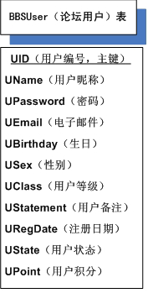
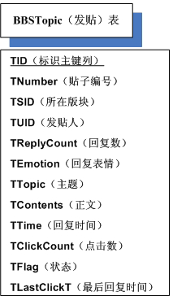
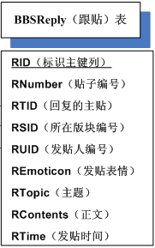
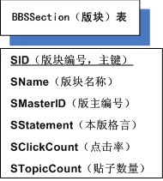
如何将E-R图转换为表 3-2
UID主键
TID主键
RID主键
SID主键
Notes:
讲解要点：
1）实体对应表
2）实体的列对应表中的列
3）为了体现实体间的关系，需要设置主外键。
为了设置主外键，表中有时需要添加ID列，如用户表中的UID列（用户编号）等。
告诉学员，为了表示属于哪个表，所以表中的列名前加了固定的前缀。
这样的好处是可以避免多个表中列名的重复。

Slide 28
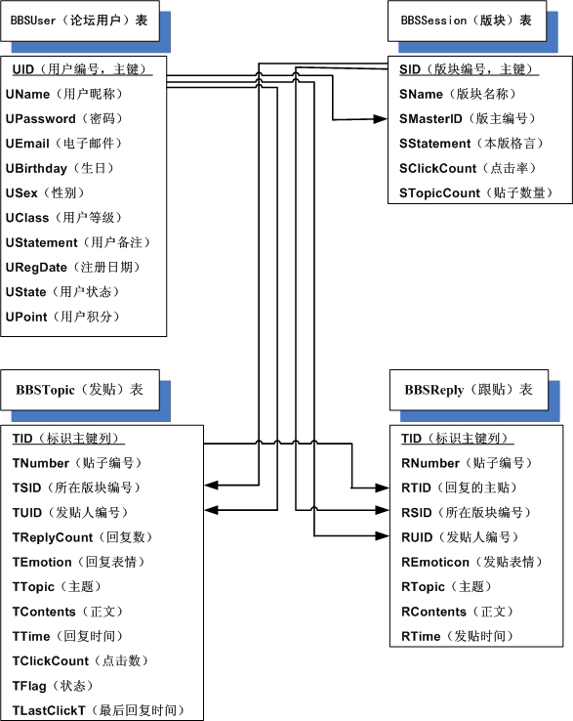
如何将E-R图转换为表
添加各表之间的关系
Notes:
展示表间的关系：
让学员指出哪个表的哪一列与其他表的哪一列建立关系，哪个是主表，哪个是从表。

Slide 29
数据规范化
仅有好的RDBMS并不足以避免数据冗余，必须在数据库的设计中创建好的表结构
Dr E.F.codd 最初定义了规范化的三个级别，范式是具有最小冗余的表结构。这些范式是：
  第一范式(1st NF －First Normal Fromate)
  第二范式(2nd NF－Second Normal Fromate)
  第三范式(3rd NF－ Third Normal Fromate)
Notes:
表设计后，很可能结构不合理，出现数据重复保存，简称数据的冗余，这对数据的增删改查带来很多后患，所以我们需要审核是否合理，就想施工图设计后，还需要其他机构进行审核图纸是否设计合理一样。
如何审核呢？需要一些有关数据库设计的理论指导规则，这些规则业界简称数据库的范式。

Slide 30
第一范式 (1st NF)
BuyerID
Address
BuyerID
Country
City
1
中国北京市
1
中国
北京
2
美国纽约市
1
中国
北京
3
英国利物浦
4
日本
东京
4
日本东京市
2
美国
纽约
…
…
…
…
…
第一范式的目标是确保每列的原子性
如果每列都是不可再分的最小数据单元（也称为最小的原子单元），则满足第一范式（1NF）
Notes:
讲解每个范式的含义：关键是说明范式的目的，这样规定有什么好处。

Slide 31

第一范式1NF
定义：所有属性不可再分，即原子属性。记作：R∈1NF
  例如：设一个通信录，电话属性需要再分，达不到1NF。
学号 | 姓名 | 性别 | 电话
 |  |  | 手机 | 家庭 | 宿舍
2005216111 | 吴秋娟 | 女 | 13105242389 | 6127963 | 6125463
2005216112 | 穆金华 | 男 | 13105543364 | 6231159 | 6235159
2005216115 | 张欣欣 | 女 | 13105326757 | 3890356 | 5790356
2005216117 | 孟霞 | 女 | 13105242336 | 7843567 | 7900453
第1范式：没有重复的组或多值的列

Slide 32
第一范式1NF
问题：不是二维表，不够1NF
解决方法1：在属性上展开
学号 | 姓名 | 性别 | 手机 | 家庭电话 | 宿舍电话
2005216111 | 吴秋娟 | 女 | 13105242389 | 6127963 | 6125463
2005216112 | 穆金华 | 男 | 13105543364 | 6231159 | 6235159
2005216115 | 张欣欣 | 女 | 13105326757 | 3890356 | 5790356
2005216117 | 孟霞 | 女 | 13105242336 | 7843567 | 7900453

Slide 33
第一范式1NF
解决方法2：分解为二个关系
学号 | 姓名 | 性别
2005216111 | 吴秋娟 | 女
2005216112 | 穆金华 | 男
2005216115 | 张欣欣 | 女
2005216117 | 孟霞 | 女
学号 | 手机 | 家庭电话 | 宿舍电话
2005216111 | 13105242389 | 6127963 | 6125463
2005216112 | 13105543364 | 6231159 | 6235159
2005216115 | 13105326757 | 3890356 | 5790356
2005216117 | 13105242336 | 7843567 | 7900453

Slide 34
第二范式 (2nd NF)
Orders
Orders
字 段
例 子
字 段
例 子
订单编号
001
订单编号
001
订购日期
2000-2-3
产品编号
A001
订购日期
2000-2-3
Products
价 格
$29.00
…
…
字 段
例 子
产品编号
A001
价 格
$29.00
如果一个关系满足1NF，并且除了主键以外的其他列，都依赖与该主键，则满足第二范式（2NF）
第二范式要求每个表只描述一件事情

Slide 35
第三范式 (3rd NF)
Orders
Orders
字 段
例 子
字 段
例 子
订单编号
001
订购日期
2000-2-3
订单编号
001
顾客编号
AB001
订购日期
2000-2-3
顾客姓名
Tony
顾客编号
AB001
…
…
…
…
如果一个关系满足2NF，并且除了主键以外的其他列都不传递依赖于主键列，则满足第三范式（3NF）

Slide 36
规范化实例 5-1
假设某建筑公司要设计一个数据库。公司的业务规
则概括说明如下：
公司承担多个工程项目，每一项工程有：工程号、工程名称、施工人员等
公司有多名职工，每一名职工有：职工号、姓名、性别、职务（工程师、技术员）等
公司按照工时和小时工资率支付工资，小时工资率由职工的职务决定（例如，技术员的小时工资率与工程师不同）
公司定期制定一个工资报表，如图-1所示

Slide 37
规范化实例 5-2
工程号 | 工程名称 | 职工号 | 姓名 | 职务 | 小时工资率 | 工时 | 实发工资
A1 | 花园大厦 | 1001 | 齐光明 | 工程师 | 65 | 13 | 845.00
 |  | 1002 | 李思岐 | 技术员 | 60 | 16 | 960.00
 |  | 1004 | 葛宇宏 | 律师 | 60 | 19 | 1140.00
 |  |  | 小计 |  |  |  | 2945.00
A2 | 立交桥 | 1001 | 齐光明 | 工程师 | 65 | 15 | 975.00
 |  | 1003 | 鞠明亮 | 工人 | 55 | 17 | 935.00
 |  |  | 小计 |  |  |  | 1910.00
A3 | 临江饭店 | 1002 | 李思岐 | 技术员 | 60 | 18 | 1080.00
 |  | 1004 | 葛宇洪 | 技术员 | 60 | 14 | 840.00
 |  |  | 小计 |  |  |  | 1920.00
图-1 某公司的工资表
Notes:
为了算帐统计方便，会计可能喜欢这样设计表格，如幻灯片所示。

Slide 38
规范化实例 5-3
工程号 | 工程名称 | 职工号 | 姓名 | 职务 | 小时工资率 | 工时
A1 | 花园大厦 | 1001 | 齐光明 | 工程师 | 65 | 13
A1 | 花园大厦 | 1002 | 李思岐 | 技术员 | 60 | 16
A1 | 花园大厦 | 1001 | 齐光明 | 工程师 | 65 | 13
A1 | 花园大厦 | 1003 | 鞠明亮 | 工人 | 55 | 17
A3 | 临江饭店 | 1002 | 李思岐 | 技术员 | 60 | 18
A3 | 临江饭店 | 1004 | 葛宇洪 | 技术员 | 60 | 14
图-2 某公司的项目工时表

Slide 39
规范化实例 5-4
1.表中包含大量的冗余，可能会导致数据异常：
更新异常
例如，修改职工号=1001的职务，则必须修改所有职工号=1001的行
添加异常
若要增加一个新的职工时，首先必须给这名职工分配一个工程。或者为了添加一名新职工的数据，先给这名职工分配一个虚拟的工程。（因为主关键字不能为空）
删除异常
例如，1001号职工要辞职，则必须删除所有职工号＝1001的数据行。这样的删除操作，很可能丢失了其它有用的数据
Notes:
讲解目前这些表格可能出现的问题，可以采用提问方式。

Slide 40
规范化实例 5-5
2．采用这种方法设计表的结构，虽然很容易产生工资报表，但是每当一名职工分配一个工程时，都要重复输入大量的数据。这种重复的输入操作，很可能导致数据的不一致性。

Slide 41
应用范式规范化设计
一张表描述了多件事情，如图-3所示。
项目工时信息
工程号 | 工程名称 | 职工号 | 姓名 | 职务 | 小时工资率 | 工时
工程信息
员工信息
图-3 函数依赖图
Notes:
我们根据三大范式，逐一审核是否规范化。
提问学员：
1.第一范式满足吗，引导回答：基本满足；
2.第二范式满足吗？第二范式要求表中的列必须与主键列相关，也就是要求一张表只能描述一件事情。
我们一起看看这张表描述了哪些事情？让学员思考几分钟，然后提问，最后归纳出如下事情：
1）工程信息
2）员工信息
3）项目的工时信息（每个工人做了多少活儿）

Slide 42
应用第二范式规范化
工程号 | 工程名称
工程表
职工号 | 姓名 | 职务 | 小时工资率
员工表
满足第三范式吗？
工程号 | 职工号 | 工时
项目工时表
图-4 应用第二范式
Notes:
所以根据第二范式，拆分出了这些表。
提问学员：这些表满足第三范式吗？
引导：员工表还需拆分，存在传递依赖关系，即小时工资率和职务有关，职务又和人有关，
最后传递后，小时工资率看起来就和姓名有关了。小时工资率和职务才之间相关，我们需要应用第三
范式做进一步拆分。

Slide 43
应用第三范式规范化
工程号 | 工程名称
工程表
职工号 | 姓名 | 职务
员工表
职务 | 小时工资率
职务表
工程号 | 职工号 | 工时
工程表

Slide 44
规范化和性能的关系
为满足某种商业目标，数据库性能比规范化数据库更重要
  通过在给定的表中添加额外的字段，以大量减少需要从中搜索信息所需的时间
  通过在给定的表中插入计算列（如成绩总分），以方便查询
进行规范化的同时，还需要综合考虑数据库的性能。
Notes:
告诉学员，数据库的三大范式和数据库的性能有时是矛盾的。
打个比方：大家都知道，环境保护非常重要，西方总是拿环保问题和中国刁难，
说中国为了发展不顾环境保护、生态自然等。可中国目前的经济实力不够强大，如果人都吃不饱，
空谈环保还有什么用呢？所以我们只能是在保持地区经济发展的前提下，尽量注重环保问题。
这就是一种折中处理问题的典型。
本例同样如此：为了满足三大范式，我们在规范化表格时就会拆分出越来越明细的表格。
但客户喜欢综合的信息，为了满足客户，我们又需要把这些表同过连接查询还原为客户喜欢的综合数据。
这和从一张表中读出数据相比，大大影响了数据库的查询性能。
所以有时为了性能，需要做适当折中，适当牺牲规范化的要求，来提高数据库的性能。
再如：在成绩表中添加一列－“成绩总分”，属于数据冗余，因为总分在查询时可由各门成绩求出来。
但频繁查询成绩总分，并希望保存下来，所以有时表中就干脆添加总分这一列。

Slide 45
总结 2-1
在需求分析阶段，设计数据库的一般步骤为：
  收集信息
  标识对象
  标识每个对象的属性
  标识对象之间的关系
在概要设计阶段和详细设计阶段，设计数据库的步骤为：
  绘制E-R图
  将E-R图转换为表格
  应用三大范式规范化表格
Notes:
总结：
方式多样，例如：可以指定某些睡觉的学员总结，随机抽号总结，集体总结，调动课堂氛围。

Slide 46
总结 2-2
为了设计结构良好的数据库，需要遵守一些专门的规则，称为数据库的设计范式 。
  第一范式（1NF）的目标：确保每列的原子性。
  第二范式（2NF）的目标：确保表中的每列，都和主键相关
  第三范式（3NF）的目标：确保每列都和主键列直接相关，而不是间接相关

Slide 47
实例分析
_{培训课程}
_{M}
_{选课（时间，成绩）}
_{选课}
₁
₁
_{工资}
_{享有}
₁
_{N}
_{N}
_{属于}
_{部门}
_{职工}
_{M}
_{N}
_{聘任}
_{岗位}
_{奖励}
_{接受}
_{M}
₁
_{N}
_{考核}
_{接受（奖惩时间）}
_{N}
_{考核（时间，地点，级别）}
_{技能}

Slide 48
实例分析
某公司人事培训管理信息系统，其中涉及职工、部门、技能、培训课程、奖惩记录等信息。
/* 这个ER图有7个实体，其属性如下：
职工（工号，姓名，性别，年龄，学历）
部门（部门号，部门名称，，负责人，职能）
岗位（岗位编号，岗位名称，岗位等级）
技能（技能编号，技能名称，技能等级）
奖惩（序号，奖惩标志，项目，奖惩金额）
培训课程（课程编号，课程名，教材，学时）
工资（工号，基本工资，级别工资，公积金，纳税）
有7个联系类型，其中1个1:1联系,2个1：N，3个M:N联系。

Slide 49
实例分析
_{旅游线路}
₁
_{开设}
_{交通}
₁
_{交通工具}
_{N}
₁
_{导游}
_{陪同}
_{旅游班次}
_{M}
_{N}
_{M}
_{食宿}
_{宾馆}
₁
_{N}
_{旅游团}
_{N}
_{游客}
_{组成}
_{旅游团}
_{参加}
_{保险}
_{N}
₁
₁
₁

Slide 50
实例分析
某旅行社设计的国内旅游管理信息系统。
/* 这个ER图有8个实体，其属性如下：
旅游路线（线路号，起点，终点，天数，主要景点）
旅游班次（班次号，出发日期，回程日期，报价）
旅游团（团号，团名，人数，联系人，地址，联系电话）
游客（游客编号，姓名，性别，年龄，身份证号，电话）
导游（导游编号，姓名，性别，身份证号，语种，等级）
交通工具（旅游班次号，出发工具，出发时间，出发班次，回程工具，回程班次，回程时间）
宾馆（宾馆编号，宾馆名，城市，星级，房价，电话）
保险单（保险号，保险费，投保日期）
有7个联系类型，其中2个1:1联系,3个1：N，2个M:N联系。

Slide 51
实验
能够分析实际问题，画出简单的E-R模型并转换为关系模型。
试画出书店书籍库存、销售管理系统的ER图。
系统包括：员工、书籍、出版社、长期客户等实体，以及库存、销售等业务。
为试画出租车公司的租车业务管理系统的ER图。系统包括员工、车辆、顾客等实体和租车业务信息。
将上述ER图转换为关系模型。

Slide 52
第二章
数据库的实现

Slide 53
回顾
在需求分析阶段，设计数据库的一般步骤为？
实体的映射关系有哪些？
请简要说明三大范式的含义？
Notes:
讲解要点：
回顾的时尽量采用提问方式，这样可以检查学员的掌握情况，活跃课堂氛围，授课的方式也比较丰富多彩。
提问时可以让回答的学员随机指定下一位起来回答（指定学号即可）。

Slide 54
目标
掌握建库的SQL语句
掌握建表的SQL语句
掌握加约束的SQL语句
掌握创建安全帐户的SQL语句

Slide 55







SQL Server的安全模型
数据库 1
数据库 2
数据库 3
表 1
表 2
表 1
表 2
表 1
表 2
增删
改查
增删
改查
增删
改查
增删
改查
增删
改查
增删
改查
数据库用户
数据库用户
数据库用户
登录帐号
SQLserver三层安全管理
Notes:
讲解要点：
正如一个防卫森严的小区，您如果希望进入您的房间，需要闯三关。
第一关：您需要通过小区的门卫检查，进入小区；
第二关：到了您所在的单元楼门前，您还需要单元门的钥匙或门铃密码；
第三关：进了单元门后，您还需要您自己房间的钥匙。
我们回忆一下SQL Server的三层安全模型，非常类似小区的三层验证关口：
第一关：我们需要登录到SQL Server系统，即需要登录帐户；
第二关：我们需要访问某个数据库（相当于我们的单元楼），即需要成为该数据库的用户
第三关：我们需要访问数据库中的表（相当于打开我们的房间），即需要数据库管理员DBA给您授权，
如增添、修改、删除、查询等权限。
下面将逐一讲解如何创建登录帐户、如何创建数据库用户、如何给用户授权。

Slide 56
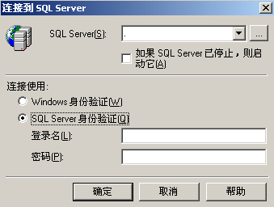
登录方式
登录验证有两种方式：
  SQL身份验证：适合于非windows平台的用户或Internet用户， 需要提供帐户和密码
  Windows身份验证：适合于windows平台用户，不需要提供密码，和windows集成验证
登录帐户相应有两种：SQL 帐户和Windows帐户
Notes:
讲解要点：
1）两种登录方式的含义
2）由SQL Server的两种登录方式引出两种登录帐户：SQL帐户和Windows帐户。

Slide 57
创建登录
添加 Windows登录帐户
EXEC sp_grantlogin ‘jbtraining\S26301‘
添加 SQL登录帐户
EXEC sp_addlogin ‘zhangsan', ‘1234’
域名\用户名
用户名,密码
EXEC表示调用存储过程，
存储过程类似C语言的函数
内置的系统管理员 帐户sa
密码默认为空，建议修改密码
演示创建登录
Notes:
讲解要点：
1）讲解如何创建Windows登录
2）讲解如何创建SQL登录
说明：由于每个中心的教师机配置不一样，创建Windos帐户时，请修改为具体的域和域帐户。

Slide 58
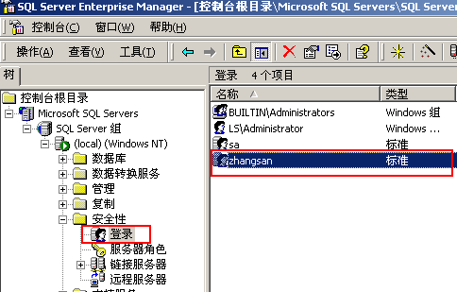
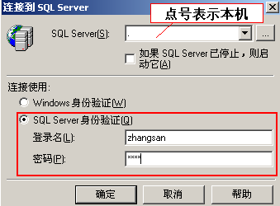
创建登录
Notes:
登录创建后，如何查看并验证呢？演示，有两种方式
1）使用企业管理器查看
2）使用查询分析器，单击菜单文件->连接进入登录窗口。

Slide 59
创建数据库用户
创建数据库用户需要调用系统存储过程sp_grantdbaccess，其用法为：
EXEC sp_grantdbaccess ‘登录帐户名’，’数据库用户名’
其中，“数据库用户“为可选参数，默认为登录帐户，
即数据库用户默认和登录帐户同名。
Notes:
创建登录只是通过了第一关，我们还需要创建指定数据库的用户，打开数据库这道“单元门”。
告诉学员： EXEC sp_grantdbaccess ‘登录帐户名’，’数据库用户名
数据库用户名可以省略，默认和登录名相同。为了区别起见，本例特意取名不一样。

Slide 60
创建数据库用户
USE stuDB
GO
EXEC sp_grantdbaccess
'jbtraining\S26301', 'S26301DBUser'
EXEC sp_grantdbaccess
'zhangsan', 'zhangsanDBUser'
在stuDB数据库中添加两个用户
Notes:
创建登录只是通过了第一关，我们还需要创建指定数据库的用户，打开数据库这道“单元门”。
告诉学员： EXEC sp_grantdbaccess ‘登录帐户名’，’数据库用户名
数据库用户名可以省略，默认和登录名相同。为了区别起见，本例特意取名不一样。

Slide 61
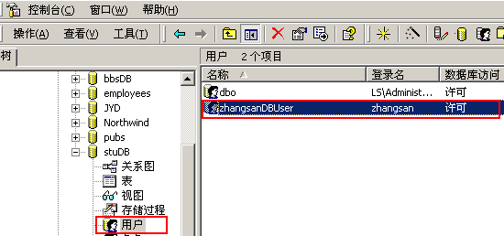
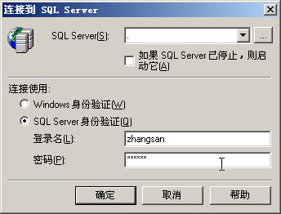
创建数据库用户
Notes:
演示：使用企业管理器直观地查看刚才的创建的数据库用户。

Slide 62
系统内置的数据库用户
dbo 用户
  表示数据库的所有者（DB Owner）
  无法删除 dbo 用户，此用户始终出现在每个数据库中
guest 用户
  适用于没有数据库用户的登录帐号访问
  每个数据库可有也可删除
Notes:
dbo用户：表示DataBase Owner数据库的主人，一般来说，谁创建的数据库，
谁就是数据库的主人，但是可以转让，就像房屋产权证转让一样。
guest来宾用户：就像你不是某个公司的员工，您进入该公司就是作为一个来宾（guest）身份一样。
数据库中的guest用户含义一样：如果登录到SQL Server中了，希望访问某个数据库，但又不是该
数据库的用户，那么当你访问是，SQL Server就认为你作为guest用户的身份访问数据库，
至于你作为guest来宾用户访问该数据库，能不能访问数据库呢？那就看管理员的授权了。
如果管理员给guest帐户授予了访问的权限，那么你就能访问，否则就不能访问。

Slide 63







向数据库用户授权
SELECT * FROM Employees
delete FROM Employees
Employees
EmployeeID
LastName
FirstName
ReportsTo
...
1
2
3
Davolio
Fuller
Leverling
Nancy
Andrew
Janet
2
2
Notes:
打个比方：对于某间房屋来说，房屋的权限是指房产出售权（房主）、
转租（可能是租房人有事不住了，但又没到期）、只能居住（租房人）
对于数据库来说，指的是数据库的增（insert）、删（delete）、改（update0、查（select）
权限以及后续学习的执行权限等。

Slide 64
权限的类型 2-1
授权的语法为：
GRANT 权限 [ON 表名 ] TO 数据库用户
USE stuDB
GO
/*--为zhangsanDBUser分配对表stuInfo的select, insert, update权限--*/
GRANT select, insert, update
ON stuInfo TO zhangsanDBUser
/*--为S26301DBUser分配建表的权限--*/
GRANT create table TO S26301DBUser
Notes:
讲解要点：
1）授权的语法
2）强调授权只能向数据库用户授权，而不是相登录帐户授权。
3）数据库的权限仅限于当前数据库，如果希望访问其他数据库，还需要成为其他数据库的用户。

Slide 65
对象权限
T-SQL 数据库对象
SELECT(查询) 表、视图、表和视图中的列 UPDATE(修改) 表、视图、表的列 INSERT(插入) 表、视图 DELETE(删除) 表、视图 EXECUTE(调用过程) 存储过程 DRI(声明参照完整性) 表、表中的列

Slide 66
语句权限
T-SQL 语句 权限说明
CREATE DATABASE 只能由SA授予SQL服务器用户或角色 CREATE DEFAULT 创建默认 CREATE PROCEDURE 创建存储过程 CREATE RULE 创建规则 CREATE TABLE 创建表 CREATE VIEW 创建视图 BACKUP DATABASE 备份数据库

Slide 67
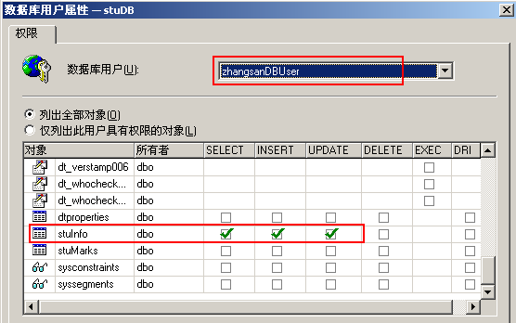
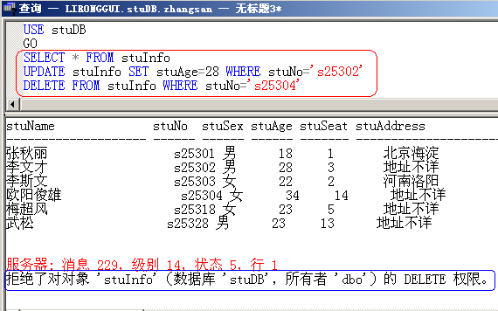
权限的类型 2-2
没有授予delete权限
Notes:
查看并验证结果也有两种方式：
1）使用企业管理演示直观效果。
2）使用查询分析器，使用相应的登录帐户登录，执行增删改查的语句，
执行delete删除语句将遭到拒绝。

Slide 68
总结 2-1
数据库的物理实现一般包括：
  创建数据库
  创建表
  添加各种约束
  创建数据库的登录帐户并授权
创建数据库或表时一般需要预先检测是否存在该对象
  数据库从master系统数据库的sysdatabases表中查询
  表从该数据库的系统表sysobjects表中查询

Slide 69
总结 2-2
访问SQL Server某个数据库中的某个表，需要三层验证：
  是否是SQL Server的登录帐户
  是否是该数据库的用户
  是否有足够的权限访问该表

Slide 70
回顾 2-1
建库的语法？
补充下列语句：
IF EXISTS（SELECT * FROM ? WHERE name='stuDB'）
DROP DATABASE stuDB
建表的语法？
补充下列语句：
IF EXISTS（SELECT * FROM ? WHERE name='stuDB'）
DROP TABLE stuInfo
解释下列语句的含义？
EXEC sp_addlogin 'zhangsan', '1234'
EXEC sp_grantdbaccess 'zhangsan', 'zhangsanDBUser'

Slide 71
回顾 2-2
补充下列语句：
1. ALTER TABLE stuInfo
ADD CONSTRAINT ? PRIMARY KEY (stuNo)
2. ALTER TABLE stuInfo
ADD CONSTRAINT UQ_stuID ?
3. ALTER TABLE stuInfo
ADD CONSTRAINT DF_stuAddress ?
4. ALTER TABLE stuInfo
ADD CONSTRAINT CK_stuAge
CHECK(?)
5. ALTER TABLE stuMarks
ADD CONSTRAINT FK_stuNo
FOREIGN KEY ? REFERENCES ?
Notes:
参考答案：
1.PK_stuNo
2. UNIQUE (stuID)
3. DEFAULT (‘地址不详’) FOR stuAddress
4. stuAge BETWEEN 15 AND 40
5. stuNo stuInfo(stuNo)

Slide 72
上机实验
（1）为stuInfo数据库添加SQL帐户
班主任：帐号是banzhuren，密码是111111，能访问stuInfo，用来填写和修改学生档案
（2）测试权限

